Slide 1

Возможности российской
BPM-платформы RunaWFE для разработки промышленных решений и подготовки кадров
Разработка промышленных решений масштаба предприятия
Автоматизация документооборота
Интеграция различных систем на платформе RunaWFE
Подготовка кадров

Slide 2
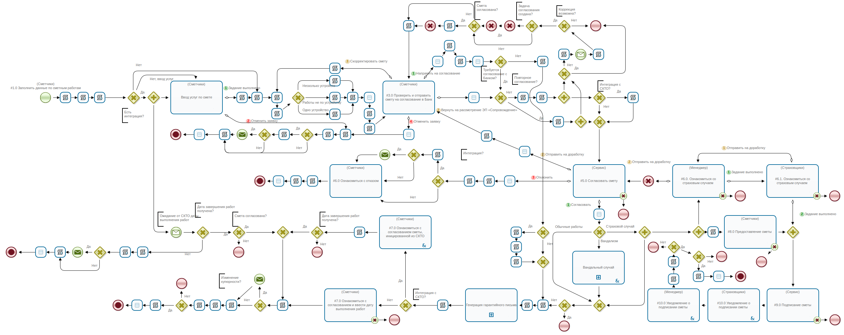
Пример схемы промышленного процесса

Slide 3
Импортозамещение
Кроссплатформенность (Linux, Windows, MacOC...)
Поддержка российских ОС (семейство Alt, Astra Linux...)
Поддержка российских процессоров версий Байкал и Эльбрус
Проекты Bizagi в RunaWFE конвертируем бесплатно

Slide 4
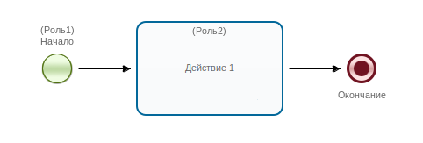
Обучение разработке исполняемых бизнес-процессов
Теория
базовые понятия процессного подхода
«определение бизнес-процесса»
«экземпляр бизнес-процесса»
«исполнение экземпляра бизнес-процесса»

Slide 5
Переходы
Действия, формы с переменными, обработчики, боты
Графы БП (Разработка валидных схем)
Внутренее хранилище объектов
Подпроцессы, мульти подпроцессы
События
Обучение студентов — аналитиков разработке процессов на RunaWFE
Простой порог вхождения
Облачная и настольная версии

Slide 6
Обучение разработке исполняемых бизнес-процессов
Практика
построение схем бизнес-процессов
инициализация ролей бизнес-процессов, настройка прав
работа с внешними данными
создание форм заданий
взаимодействие с автоматическими исполнителями
работа с переменными
сроки выполнения заданий
вопросы межпроцессного взаимодействия
симулятор среды исполнения или облако

Slide 7
Правила построения схем исполняемых бизнес-процессов
Названия узлов схемы бизнес-процессов, соответствующих действиям исполнителей
Размер схемы бизнес-процесса
Направления движения точек управления по схеме бизнес-процесса
Отказ от использования ролей в виде дорожек на схеме бизнес-процесса
Реализация действия, которое должно быть выполнено одновременно двумя исполнителями
Вынесение второстепенных действий в параллельную ветку
Использование парных разделений и слияний

Slide 8
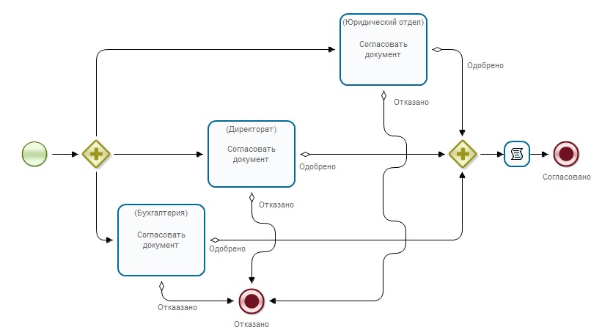
Схема бизнес-процесса, реализующая согласование документа

Slide 9
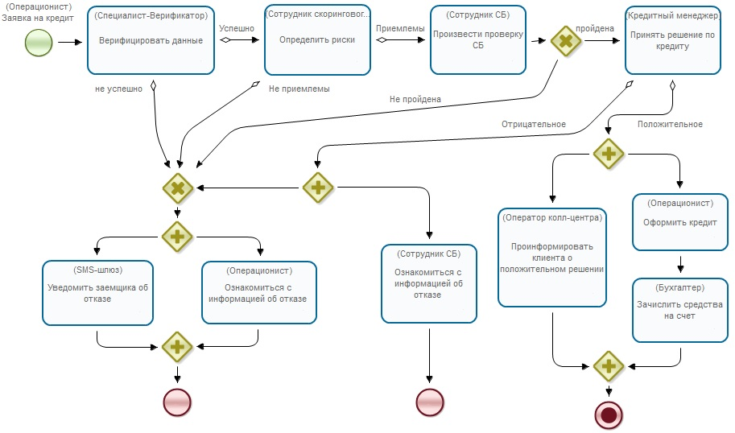
Пример "компромиссного" решения по разделениям-слияниям и использованию элемента «завершение потока управления»

Slide 10
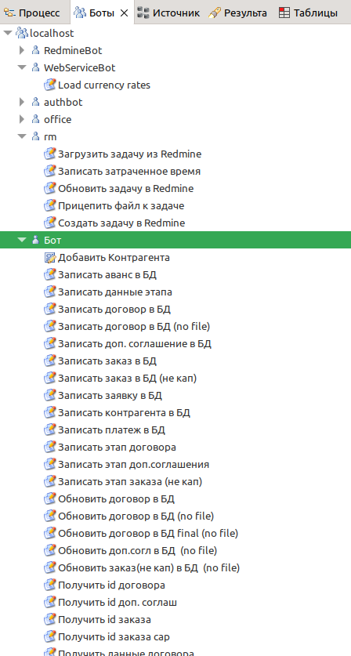
Переменные в процессе
Обмен данными пользователей и систем
Формы для ручного ввода / отображения данных
Задачи-сценария для простой обработки данных
Боты — автоматические исполнители заданий для транзакционной обработки данных

Slide 11
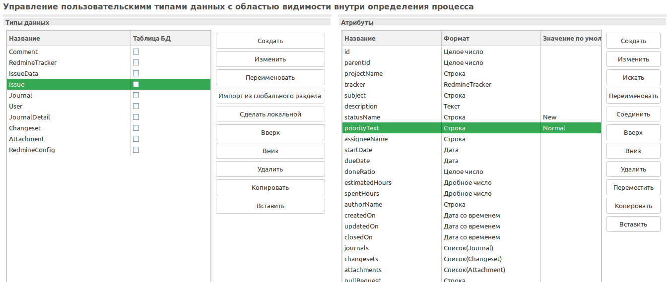
Пользовательские типы данных
Пользовательские типы данных с большим количеством атрибутов и степенью вложенности

Slide 12
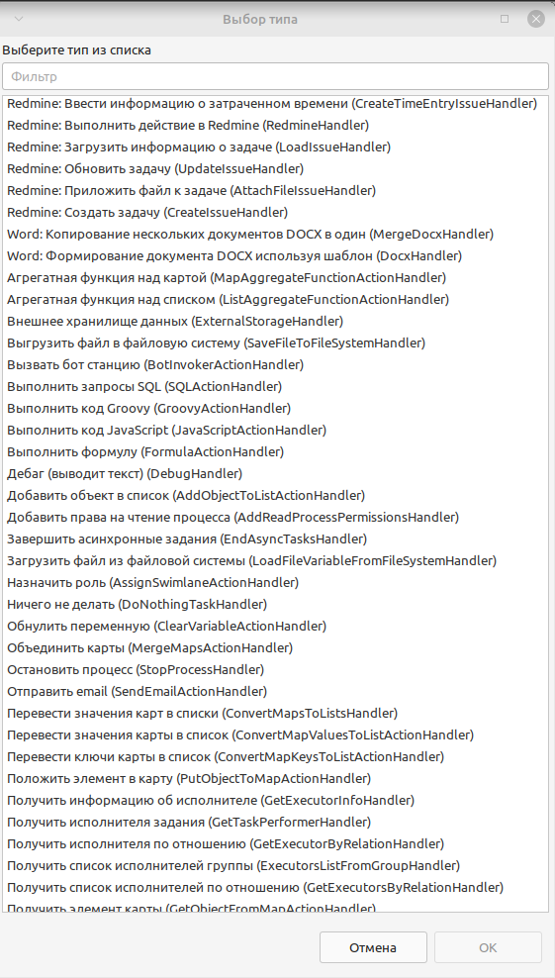
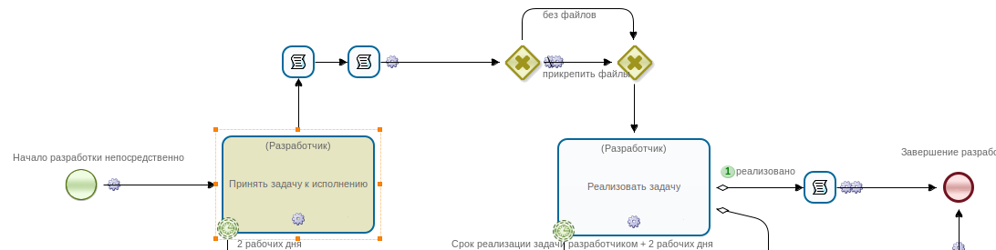
Обработчики, типы
Использование
Самостоятельно, на переходах и действиях
Вычисления
Формирование документов по шаблону
Интеграция с другими системами

Slide 13
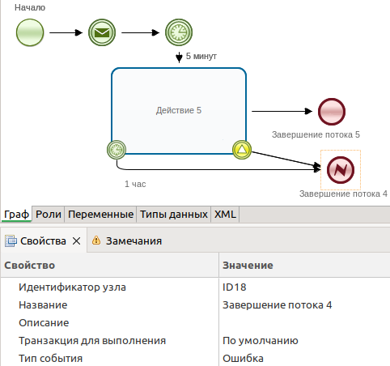
События и таймеры
Типы
Использование
Самостоятельно, на узлах действий и подпроцессах
Старт и окончание
События
Сообщение
Сигнал
Отмена
Ошибка
Таймеры — задержки и действия

Slide 14
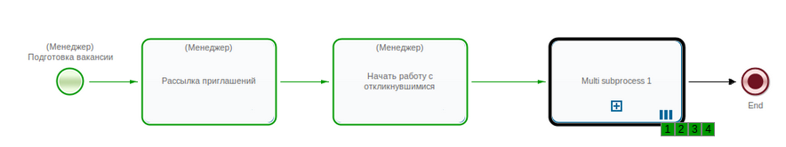
Межпроцессное взаимодействие, подпроцессы, мультиподпроцессы
Внутренние (композиции) и внешние подпроцессы
Мультиподпроцессы
Отправка и приём сообщений между процессами

Slide 15
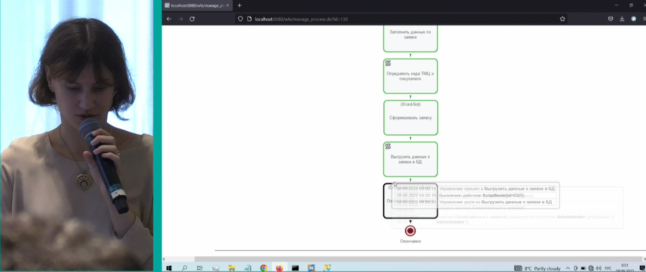
Заявка/заказ на ТМЦ
Переменные завершённого экземпляра процесса
Схема прохождения экземпляра

Slide 16
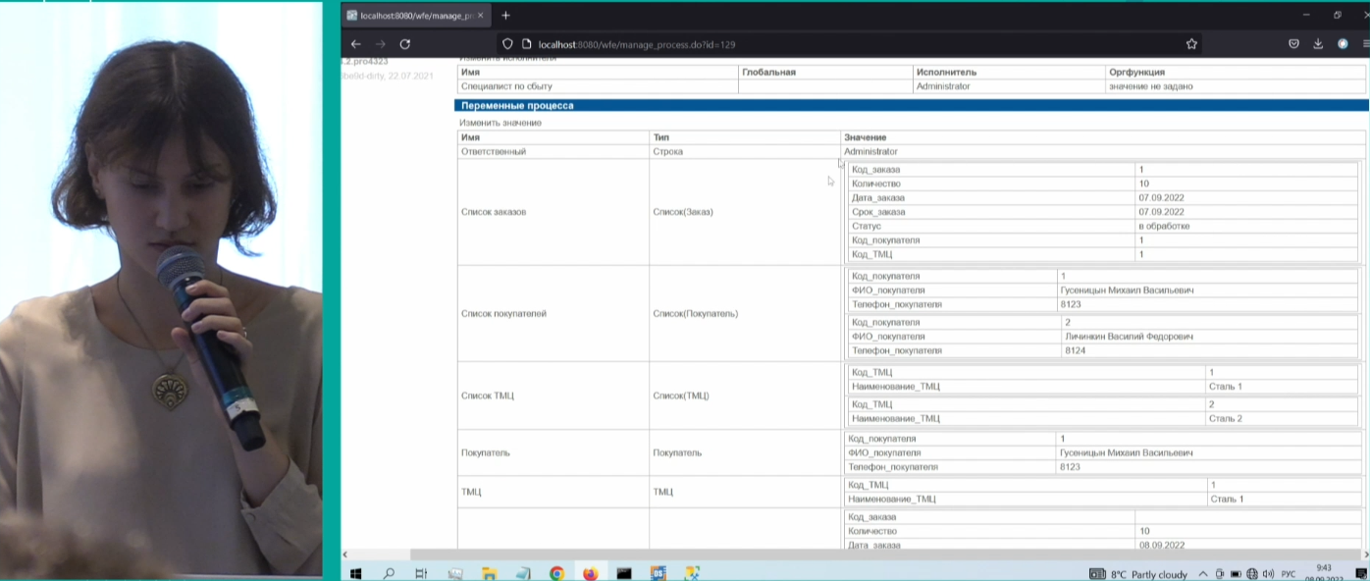
Заявка/заказ на ТМЦ
Переменные завершённого экземпляра процесса

Slide 17
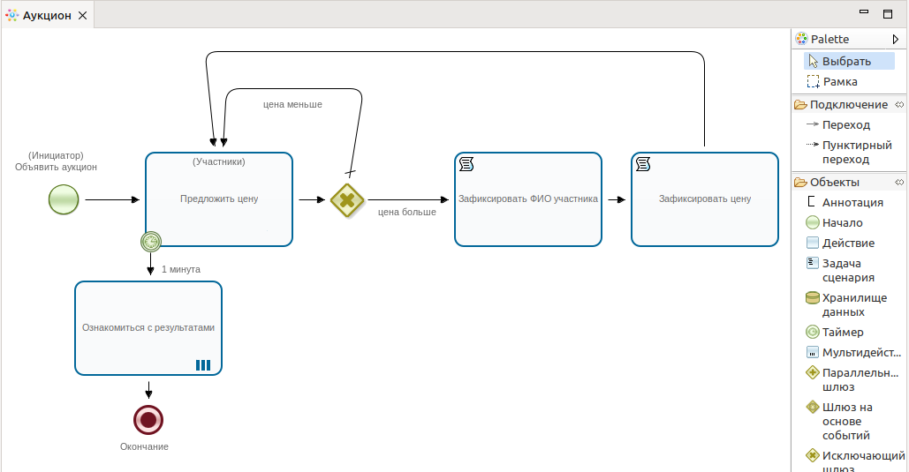
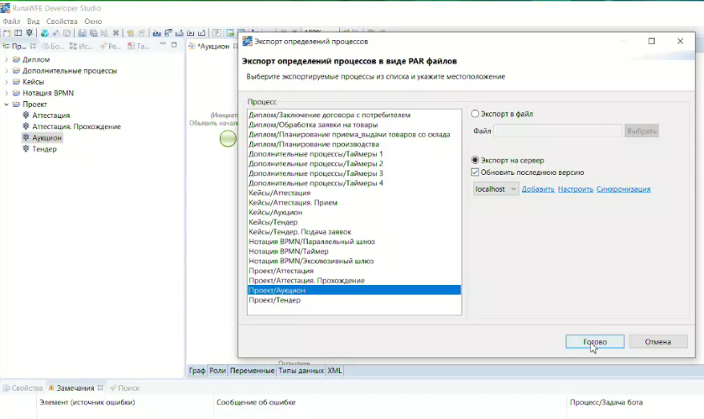
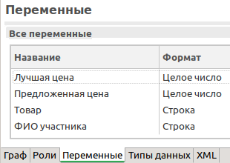
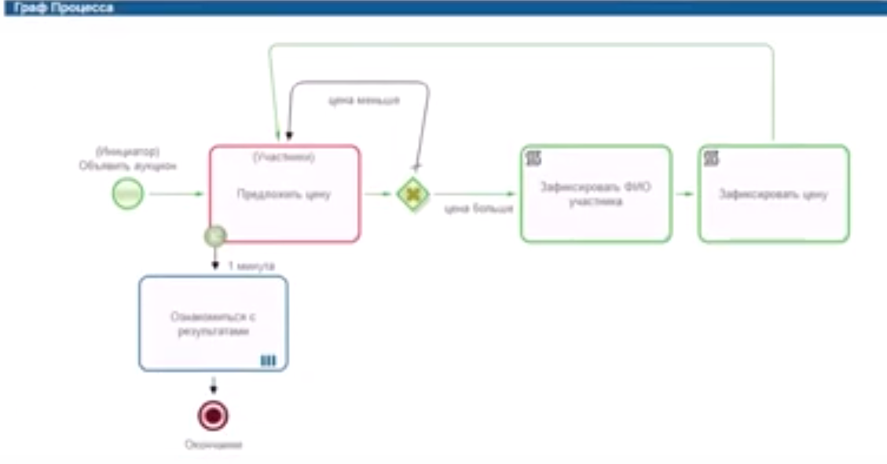
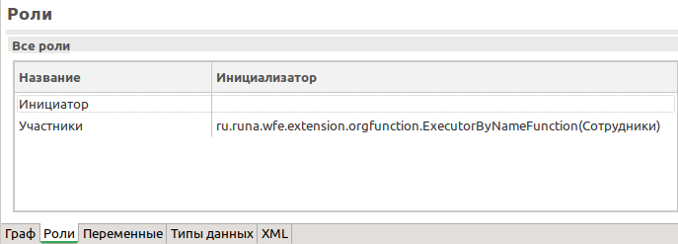
Аукцион

Slide 18
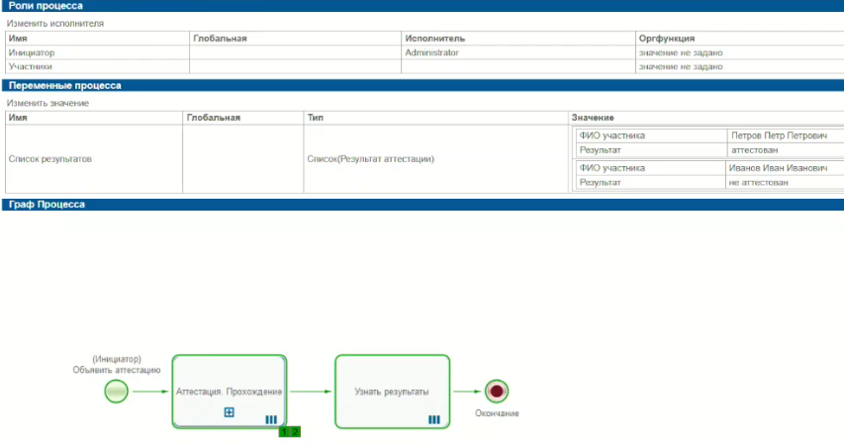
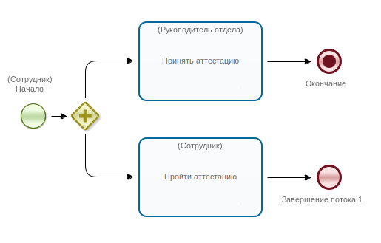
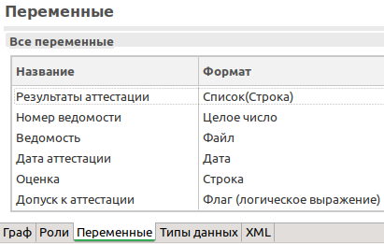
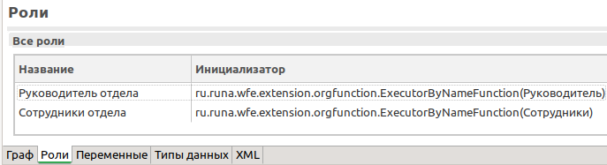
Аттестация с мультиподпроцессом

Slide 19
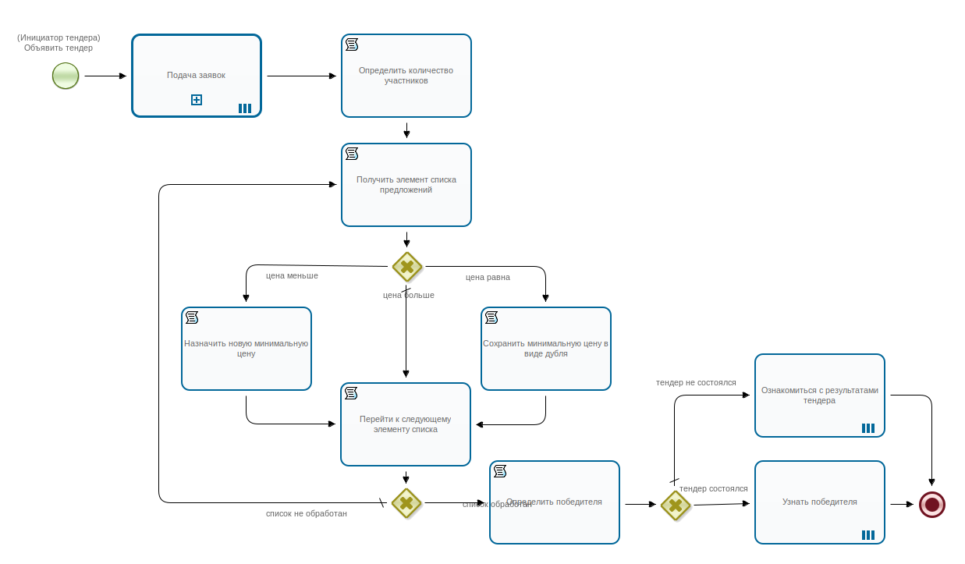
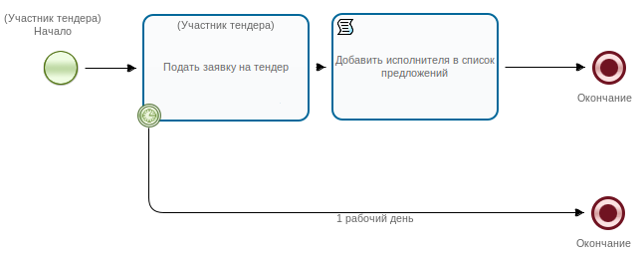
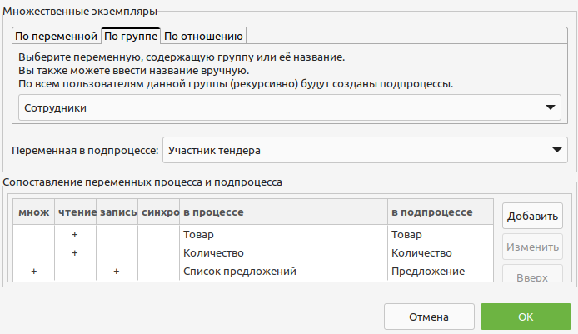
Тендер
Подпроцесс подачи заявки

Slide 20
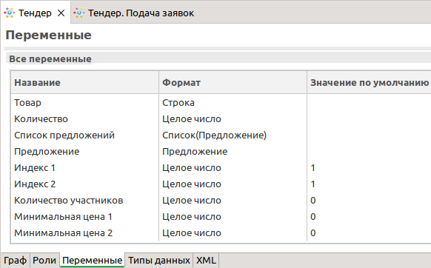
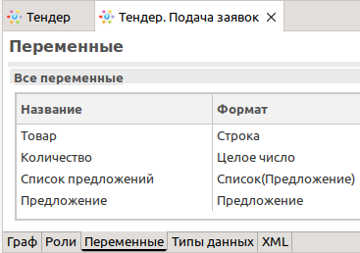
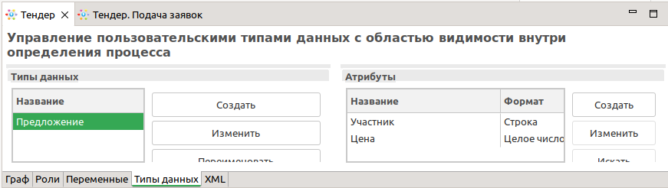
Тендер

Slide 21
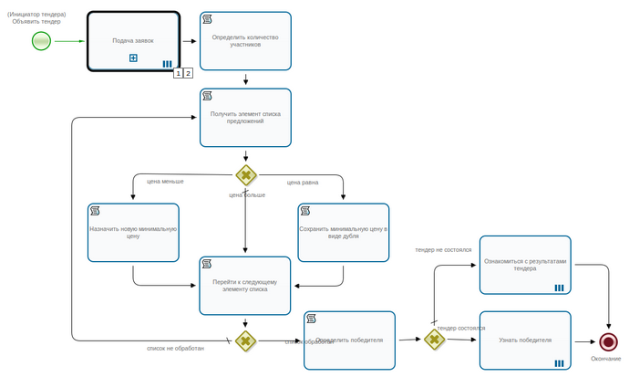
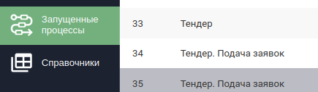
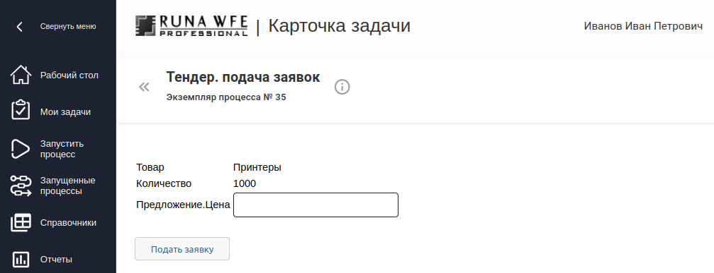
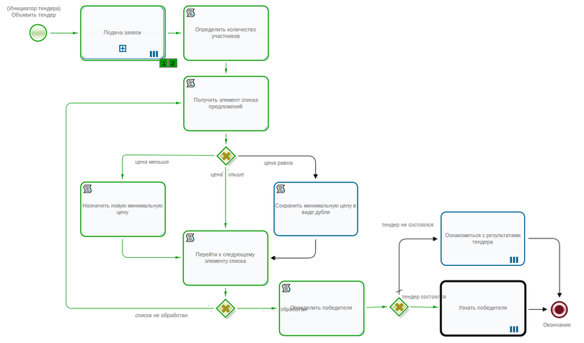
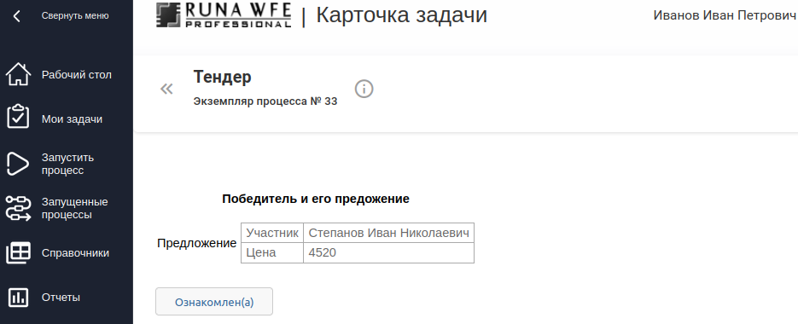
Тендер

Slide 22
OpenSource версия RunaWFE
Большое количество участников разработки
Открытый код
Привлечение студентов к разработке
Стажировка
Производственная практика
Учебная практика

Slide 23
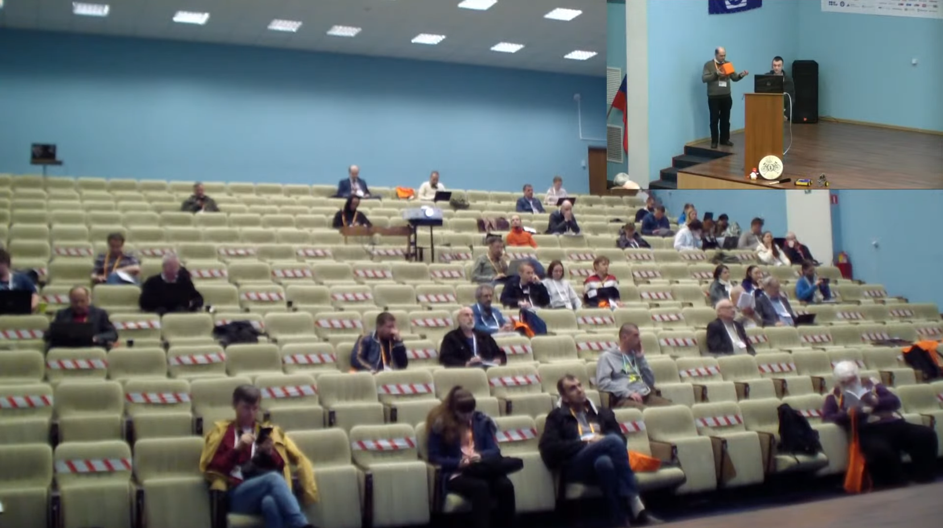
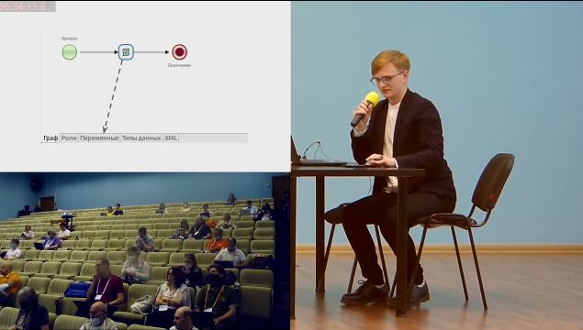
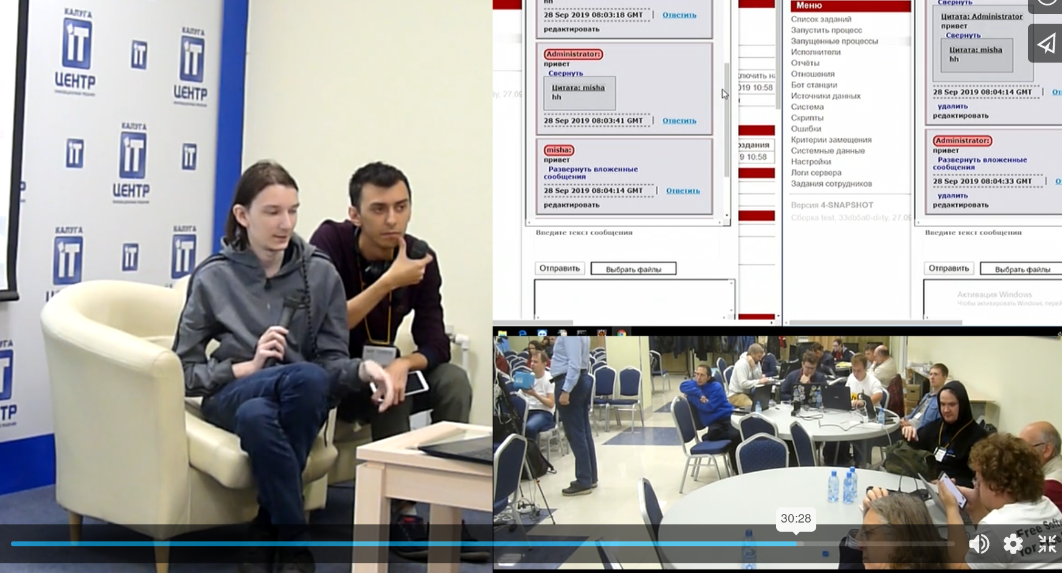
Студенческие работы и выступления на конференциях

Slide 24
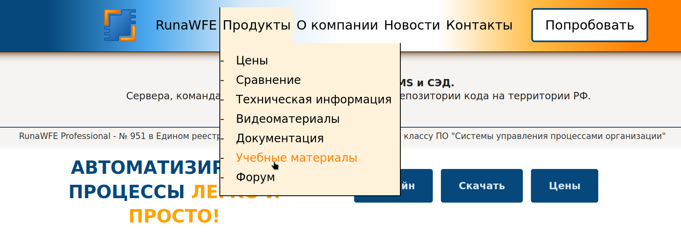
Практикум по процессному программированию на runawfe.ru

Slide 25
RunaWFE разработка и исполнение бизнес-процессов
+ 7 (901) 719-87-84
info@processtech.ru / info@runawfe.ru
OOO "Процессные технологии"
ОГРН 1157746491517
ИНН/КПП 7727179931/772701001117218
Москва ул. Кржижановского, д. 29, к. 1

